Slide 1


基于项目的案例教学系统
需求工程计划
答辩：G16
导师：杨枨老师
侯宏仑老师
2018.10.20

Slide 2

目录
Here is your Content
>
>
1
2
3
需求计划概述
时间管理
范围管理
4
5
6
质量管理
人力资源管理
风险管理计划
7
8
9
配置管理
预算
分工评价

Slide 3

1
需求计划概述

Slide 4
1.1项目概述
项目名称：
基于项目的案例教学系统
项目主要承担部门：
浙江大学城市学院 PRD-2018-G16
项目时间：
开始：2019年9月28日
结束：2019年1月9日

Slide 5
1.1项目概述
过程产品
《可行性分析》
《项目章程》
《项目计划》
《需求工程计划》
《项目开发计划》
《概要设计说明书》
《详细设计说明书》
《项目总体报告》
《测试计划》
《测试分析报告》
非移交产品
《会议记录》
《输入输出文档》
《版本控制文档》
《源代码文档》
《需求变更申请文档》
系统运行环境
服务器选用Intel CPU，选择Windows系统。
开发语言选择JAVA。
开发平台选择eclipse平台。
提供对外服务所要求的相应的安全保障。
项目章程
传统的学习系统，是以强调理论知识点的学习为主的学习系统。这种学习系统的特点主要是能够给学生提供多元化的学习方法，如动画、PPT、视频、录音等等，让学生的学习寓教于乐。然而，这种学习系统却对现在出现的一类工程性学科的教学无能为力。工程性学科的教学最大的特点便是实践性强，需要学生自己动手去做，而不能单单进行理论的学习。对于这类学科，现在课堂的教学方式往往采用案例教学法。教师先给一个问题，让学生进行思考，然后再给出标准解决方案的方式让学生有思想上的升华。然而，这种方式尽管有一定的积极效果，却最终还是未能解决实践的问题。

Slide 6
1.2软件需求工程计划本身的修订和发展
版本 | 参与者 | 起止时间 | 备注
0.1.0 | 陈依伦、陈佳敏、徐毓茜、马益亮 、吕煜杰 | 2018-10-19至2018-10-21 | 对需求工程项目计划做出初步分析
0.1.1 | 陈依伦、陈佳敏、徐毓茜、马益亮 、吕煜杰 | 2018-10-23至2018-10-23 | 细节修改，截图转换为文字

Slide 7
1.3项目干系人
用户方
姓名 | 角色 | 办公地点 | 联系方式
杨枨 | 教师 | 理四-504 | yangc@zucc.edu.cn
侯宏仑 | 教师 | 理四-415A | ubilabs@zucc.edu.cn
陈依伦 | 学生代表 | 寝室 | 19967308570
开发方
姓名 | 角色 | 办公地点 | 联系方式（微信）
陈依伦 | 项目负责人，配置管理员 | 寝室 | jiwangwansui
陈佳敏 | UI设计师 | 寝室 | Ling971755188
马益亮 | 后端程序员，数据库管理员 | 寝室 | wxid_oeuvgenzmjf012
徐毓茜 | 文档整合 ，项目整体规划 | 寝室 | xx1776001823
吕煜杰 | 绘图人员 | 寝室 | qi1113442044

Slide 8
1.4参考文献
项目、系统开发中的需求分析说明书和需求规格说明书的区别[EB/OL]. https://blog.csdn.net/for023/article/details/50483787.[2018/9/211:00pm].
朴灵.深入浅出NodeJS[M].第1版.人民邮电出版社出版社,2013.
马尔奇·哈弗贝克.JavaScript编程精解[M].第2版.机械工程出 版社,2016.张海潘.软件工程导论（第六版）[M].北京:清华大学初版社,2013.
计算分院老师.数据库系统设计与开发[M].第1版.浙江大学城市 学院,2017.

Slide 9
2
时间管理

Slide 10
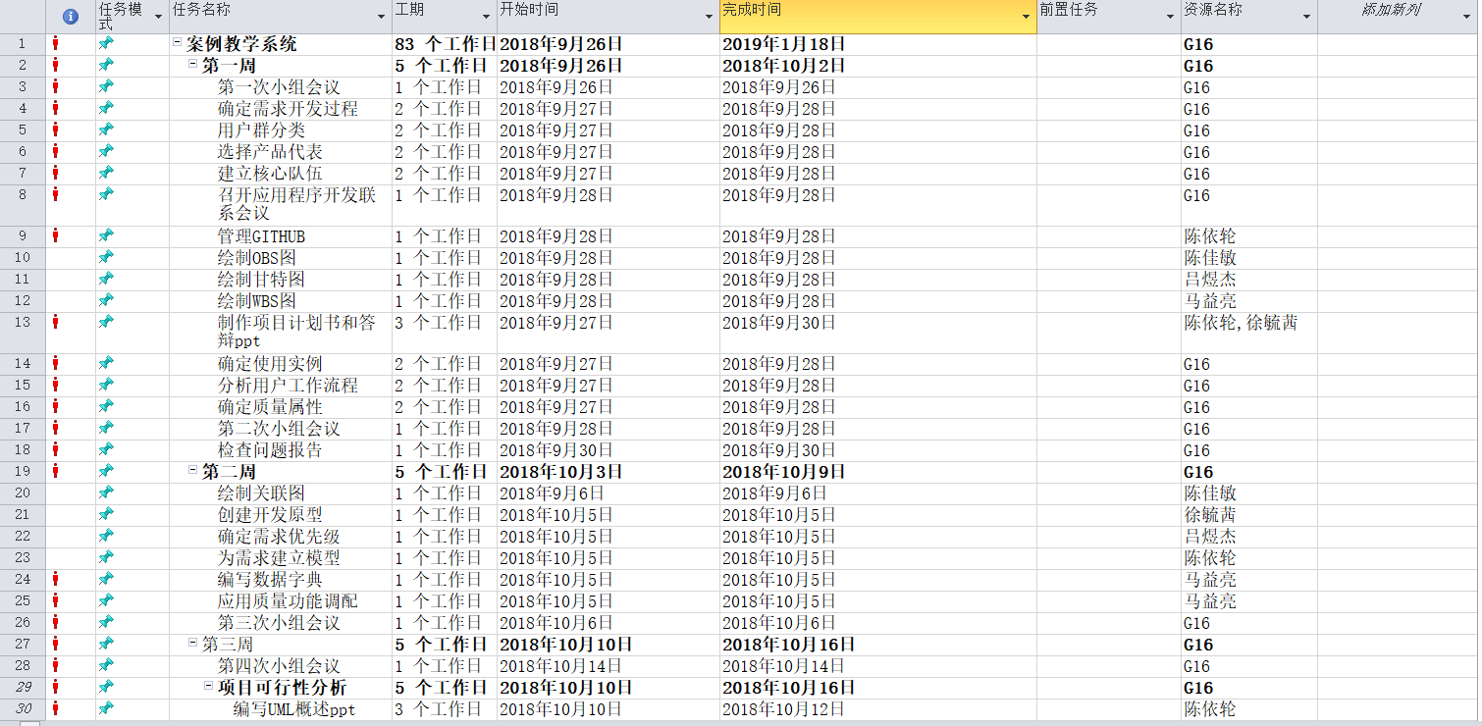
2.1甘特图

Slide 11
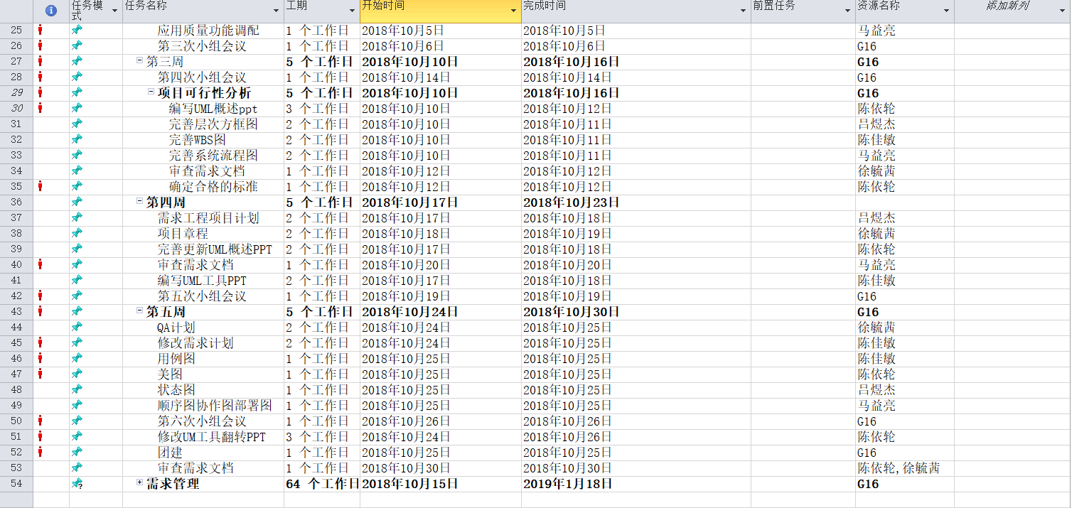
2.1甘特图

Slide 12
3
范围管理

Slide 13
项目阶段 | 具体内容
需求获取 | 编写项目与范围、确定需求开发过程 用户群分类、选择产品代表 建立核心队伍、确定使用实例 召开应用程序开发练习会议、分析用户工作流程 确定质量属性、检查问题报告、需求重用
需求分析 | 绘制关联图、创建开发原型 分析可行性、确定需求优先级 为需求建立模型、编写数据字典 应用质量功能调配
需求规格说明 | 采用软件需求规格说明模版、致命需求来源 为每一项需求注上标号、记录业务规范 创建需求跟踪能力矩阵
需求规格审核 | 审查需求文档、编写《测试用例》 编写《用户手册》、确定合格的标准
需求管理 | 确定变更控制过程、建立变更控制委员会 进行变更影响分析、跟踪每一项变更 编写需求文档的基准版本和控制版本 维护变更历史记录、跟踪需求状态 衡量需求稳定性、使用需求管理工具
3.1需求工程范围

Slide 14
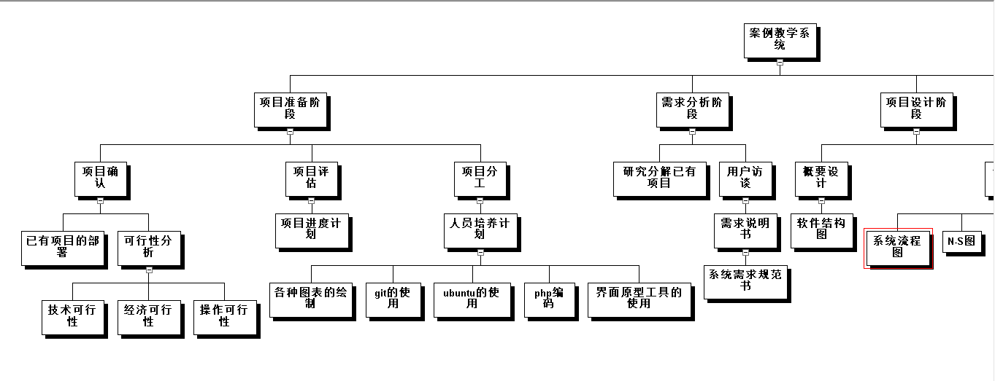
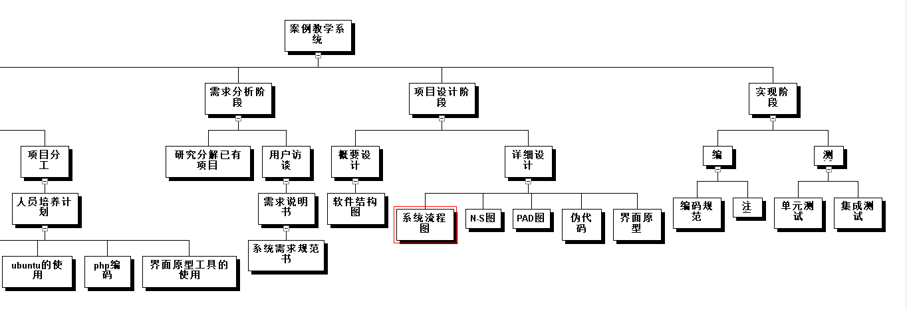
3.2 WBS图

Slide 15
4
质量管理过程

Slide 16

4.1 质量管理角色与职责
名字 | 角色 | 职责
陈依伦 | 项目经理 | 负责整个项目的计划，工作任务的分配并监督各成员任务完成情况。
杨枨老师 | 总负责人 | 对项目各阶段里程碑文件进行检查评审。

Slide 17
4.2质量目标与策略
操作目标：
1. 后台数据库的及时更新
2. 使用websocket来实现双向通信
3. 通过使用vue.js或者MUI来构建前端页面，使用node.js来构建 服务端程序，使用MYSQL数据库来存储用户个人信息，服务器 是存放在云端上的
系统目标：
（1）通过期末最终评审
（2）系统能够使需求人满意
（3）能够有效的利用手机或者电脑上的资源进行流畅运行
（4）根据用户提出的反馈能够及时的修改系统功能或修补系统BUG
（5）系统能够通过浏览器清晰地向用户展现系统功能

Slide 18
4.2质量目标与策略
策略：
为了保证提交给用户的产品是高质量的，需求分析过程中采取的质量保证措施包括：
1、日常中，经常与客户联系，提高客户参与度。
2、需求开发过程中需要站在客户角度，协助质量指标和可能的风险。
3、对容易产生二义性的需求目标进行询问，确认顾客真实需求，保证需求文档不产生二义性。
4、进行有关项目需求的评审。

Slide 19
5
人力资源管理

Slide 20
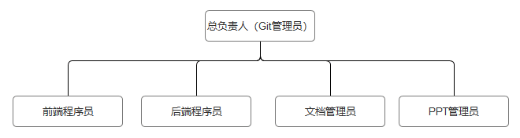
5.1 OBS图

Slide 21
5.2 LRC表
 | 任务名称 | 陈依伦 | 陈佳敏 | 徐毓茜 | 马益亮 | 吕煜杰
需求获取 | 编写项目视图与范围
 | 确定需求开发过程
 | 用户群分类
 | 选择产品代表
 | 建立核心队伍
 | 确定使用实例
 | 召开应用程序开发联系会议
 | 分析用户工作流程
 | 确定质量属性
 | 检查问题报告
 | 需求重用
需求分析 | 绘制关联图
 | 创建开发原型
 | 确定需求优先级
 | 为需求建立模型
 | 编写数据字典
 | 应用质量功能调配
需求规格说明 | 采用软件需求规格说明模板
 | 指明需求来源
 | 记录业务规范
 | 为每一需求注上标号
 | 创建需求跟踪能力矩阵
需求规格审核 | 审查需求文档
 | 编写测试用例
 | 编写用户手册
 | 确定合格的标准
需求管理 | 确定变更控制过程
 | 建立变更控制委员会
 | 进行变更影响分析
 | 跟踪每一项变更
 | 编写需求文档的标准版本和控制版本
 | 维护变更历史记录
 | 跟踪需求状态
 | 衡量需求稳定性
 | 使用需求管理工具

Slide 22
5.3 项目职责
角色 | 人员 | 职责
项目经理 | 陈依伦 | 负责项目的整体规划和管理 负责项目计划的制定和维护 负责资源的分配和协调活动 负责项目的跟踪和管理 参与项目技术评审和阶段评审 对项目工作产品的最终质量负责
需求开发 | G16小组 | 负责项目的需求调研 负责编写需求规格说明书
原型设计 | 陈佳敏 | 负责产品原型的设计 负责产品界面的设计
开发人员 | G16小组 | 根据编码规范编写代码，并进行自测 进行系统集成 对项目的BUG进行跟踪修正
测试人员 | G16小组 | 负责制定测试计划 负责设计测试用例 准备测试数据、测试环境 执行测试，记录测试结果 编写测试总结报告
配置管理员 | 陈依伦 | 负责制定配置管理计划 建立与维护配置库 建立和发布基线 对配置库的状态进行跟踪和统计 负责配置变更的跟踪
会议记录员 | 陈依伦 | 对每周的会议进行记录
QA | G16小组 | 负责制定质量保证计划 对项目进展、风险和问题进行跟踪和监控
CCB | G16小组 | 严格控制项目的版本及结构

Slide 23
6
风险管理计划

Slide 24
6.1风险评估
需求获取方面的风险：
1.产品项目范围没有达成明确的共识引发的风险
2.需求开发所需的时间分配不合理引发的风险
3.忽视非功能需求引发的风险
4.未加说明的需求引发的风险
5.对已有的产品作为需求基线来源引发的风险
6.根据用户提议的解决方案引发的风险
需求分析方面的风险：
1.设定需求优先级时的风险
2.为需求建立模型时的风险
3.编写数据字典时的风险
需求规格说明方面的风险：
1.采用模版错误的风险
需求审核方面的风险：
1.编写测试用例时的风险
2.编写用户手册不够详细的风险
3.合格标准定制时的风险
需求管理方面的风险：
1.变更控制过程不完善引发的风险
2.变更控制委员会没有实际生效的风险
3.变更影响分析不当的风险
4.历史记录丢失的风险
5.需求管理工具使用不当的风险
其他风险：
1.工作人员的事假病假
2.项目经费的不足

Slide 25
6.2风险控制
需求获取方面的风险控制：
1.在项目早期确定项目的业务需求范围，并将它作为添加新需求和修改现有需求的指导
2.合理安排需求开发所需的时间
3.确定主要客户，并采用产品代言人的方法，保证有足够的客户代表的积极参与，确保由合适的人对需求做出权威性的决策。
4.尽量识别客户可能做出的任何假设。提出自由回答的问题来鼓励客户分享更多的想法、期望、主意、信息和关注点，而不是我们以其他方式所听到的。
5.通过逆向工程发现的需求编写成文档，让客户评审这些需求，以确保其正确定和相关性。
6.分析人员必须提炼出隐藏在客户提出的解决方案背后的真正意图。
其他风险控制：
1.工作人员做到所有事假提前一星期通知以让项目经理合理安排其他人员的分工使计划照常推进。所有计划应有第二套执行方案以保证在员工病假或突然的事假以及其他理由的请假中能急事实施以确保项目的正常推进。
2.早期进行正确的经费预算，项目经理对开支进行严格的把控以保证预算的充足，对无法预计的花费进行判断重要性及经后的预算重估和经费申请。

Slide 26
6.2风险控制
需求分析方面的风险控制：
1.要确保每个功能需求、特性或用例都设定了优先级，并安排在一个特定的系统版本或迭代中实现它们。
2.获取足够的知识以对需求进行正确的建模。
3.正确了解需求的内容以打造正确的数据字典。
需求规格说明方面的风险控制：
1.验证并使用绝对正确且权威的模版。
需求审核方面的风险控制：
1.确保测试用例正确的实例化，文档化。
2.间断性采纳足够的客户建议以不断改善用户手册。
3.多次与需求给及方接触，确定需求的最终模式以正确的制定合格标准。
需求管理方面的风险控制：
1.项目经理严格把控变更控制过程，保证每次变更都有原因有记录以及有影响分析。
2.项目经理严格把关变更控制委员会以使其达到应有的效果以及保证维持日常的运作。
3.变更控制委员会对每一次变更申请做出正确的影响分析并与项目经理协商决定变更与否。
4.项目经理与变更控制委员会负责人两首保留历史文件，并实时上传新文件至远程库。
5.所有组员认真学习需求管理工具的使用使能对其进行熟练的基础操作。

Slide 27
7
配置管理计划

Slide 28
7.1配置标志
软件项的标识基本按照《软件配置标识命名规则》进行。要通过标识能够确定软件项之间的相互联系。
7.2版本管理
使用Github在远端创建库并允许小组成员对其的操作。明确受控文档与非受控文档，项目一经修改就传送每一个测试版本至非受控文档，1.0及以上的正式版本将最高版本保存至受控文档，确保版本的回溯可能。

Slide 29
7.3项目监督和控制机制
在突发事件的情况下项目经理可以对项目范围进行变更，并在事后把变更说明提报告给老师。
范围变更通常牵涉到进度、风险和质量等多个方面，所有的变更都要求对这些方面的考虑和权衡，对于引起这些方面明显的变动，需要更改这些方面的设计，并且进行相关的记录。
项目组其他成员可以对范围提出变更意见，但必须向PM进行报告并鼓励每一个项目成员提出新方法、新工具以提高项目的开发进度，但严格控制在未经讨论的擅自变更，这些变更指 WBS 中未规定的事情。
对于客户提出的变更，视变更影响的大小，首先须经变更控制委员会正式或者非正式的讨论，把最后的变更意见交由项目经理实施。
WBS 中对每一个消耗资源的活动都进行了定义，但并不表示 WBS 是不可更改的，所有经过变更都要求反映在 WBS 中，并且 WBS 所在的主文件以修改次数进行标识。
范围基线的变更要严格控制，除非在不能挽救的情况下，范围基线不允许变更；范围基线变更必须经过变更控制委员会正式的会议。在每次基线变更后，状态报告还要能说明。哪些基线项变了、为什么变、变化前的版本是什么、变化后的版本是什么。
程序的变更、代码的更新所形成的软件的新的调试版本，以版本管理程序和源代码管理程序进行标识和记录，项目经理要确保当前使用的版本反应了最新的变更（附件中规定了版本和源代码记录的模版）。
变更的内容、质量要求须同时遵循质量计划、质量标准的相关事项；用户手册、培训计划要求业务或对应功能相关的人员进行书写，并且按照进度计划中所
规定的最后日期进行审核，所有的修订意见同时应通知变更控制委员会中实施方的成员。

Slide 30
7.4配置管理实施
仔细定义软件系统的交付物；严格控制对可交付物的变更；确保软件系统的可交付物与既定的或者经过核准修订的可交付物相一致。配置管理员的确认以及配置活动的审查。
由于用户后期提出的范围改变、在设计中没有考虑周全的特征或者性能指标、牵制性的改变等导致的变更申请，定义变更的控制程序；提供验收的标准和程序，确保可交付的产品符合用户既定的要求；提出资源和机构的支持要求。

Slide 31
8 预算
无

Slide 32
9分工明细
文档主要部分------徐毓茜 93分
网站运行环境配置及调试------马益亮 92分
PPT制作------陈依伦 91分
OBS,WBS--------陈佳敏 90分
LRC,甘特图------吕煜杰 89分

Slide 33
谢谢！

